Slide 1
Nouveautés en Diabétologie en 2019
Dr Marie Lepage
14 mars 2019

Slide 2
PLAN DE LA PRESENTATION
SITUATIONS CLINIQUES interactifs
Les traitements antidiabétiques au vue des dernières recommandations ADA/EASD et de la SFD
Mise au point thérapeutiques
  ADO, AGLP1, Inh SGLT2, XULTOPHY, INSULINE
La surveillance glycémique
  Mesure continue du glucose

Slide 3
PRESENTATION CLINIQUE 1
Patiente de 49 ans. DT2 découvert il y a 4 ans lors d’un bilan biologique
Poids : 74 kg Taille : 1m62 soit BMI 28,2 kg m²
Traitement : Metformine 1000 x 2
Au dernier bilan , l’HbA1c est 7,6 % ( 6,7 au précédent contrôle)
QUE PROPOSEZ VOUS ?

Slide 4
Situation de prévention primaire
DT2 recent
Objectif glycémique < 6,5 % ( 1,1 d’écart à l’objectif )
Mise au point éducative, observance, tolerance, mode de vie….
Renforcement du traitement , I DPP4, SU
    Surveillance glycémique

Slide 5
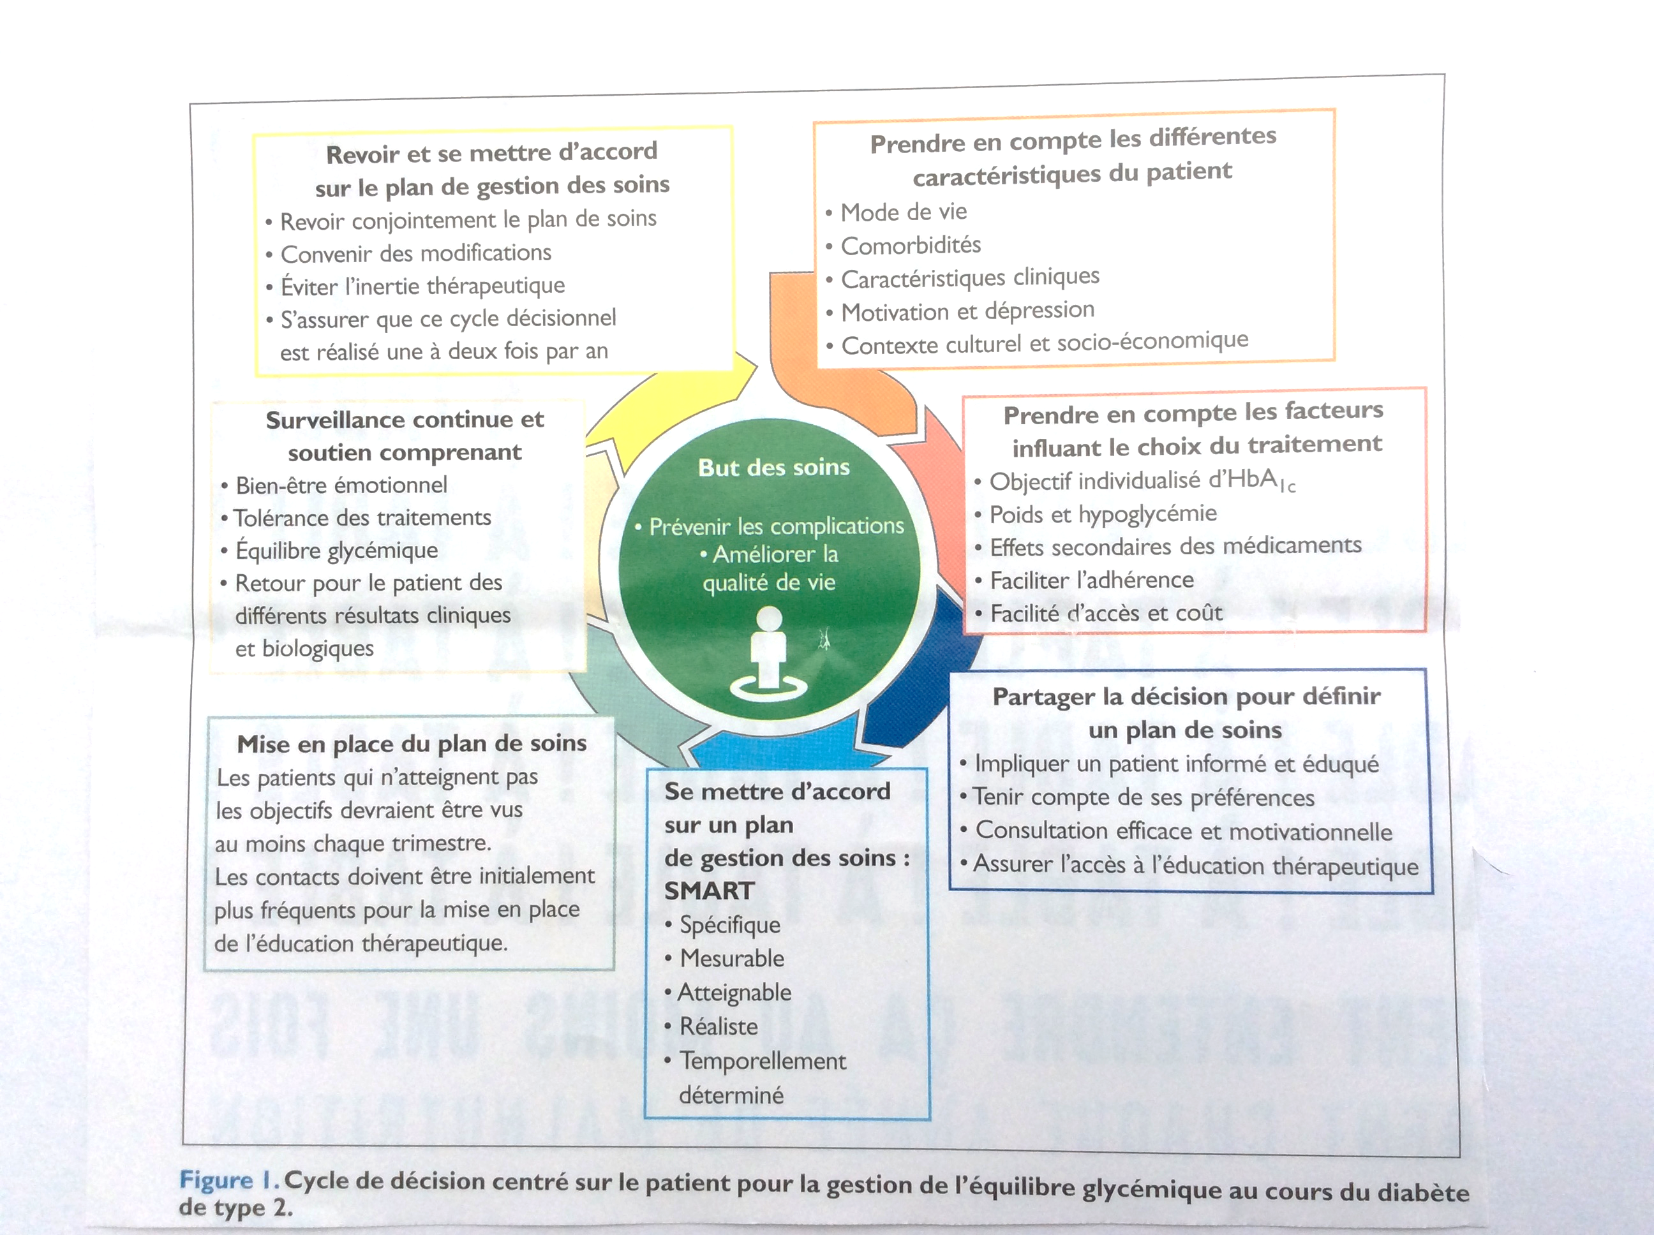

Slide 6
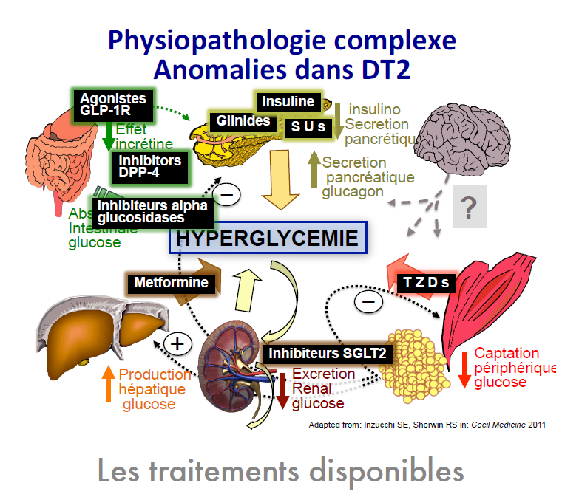

Slide 7
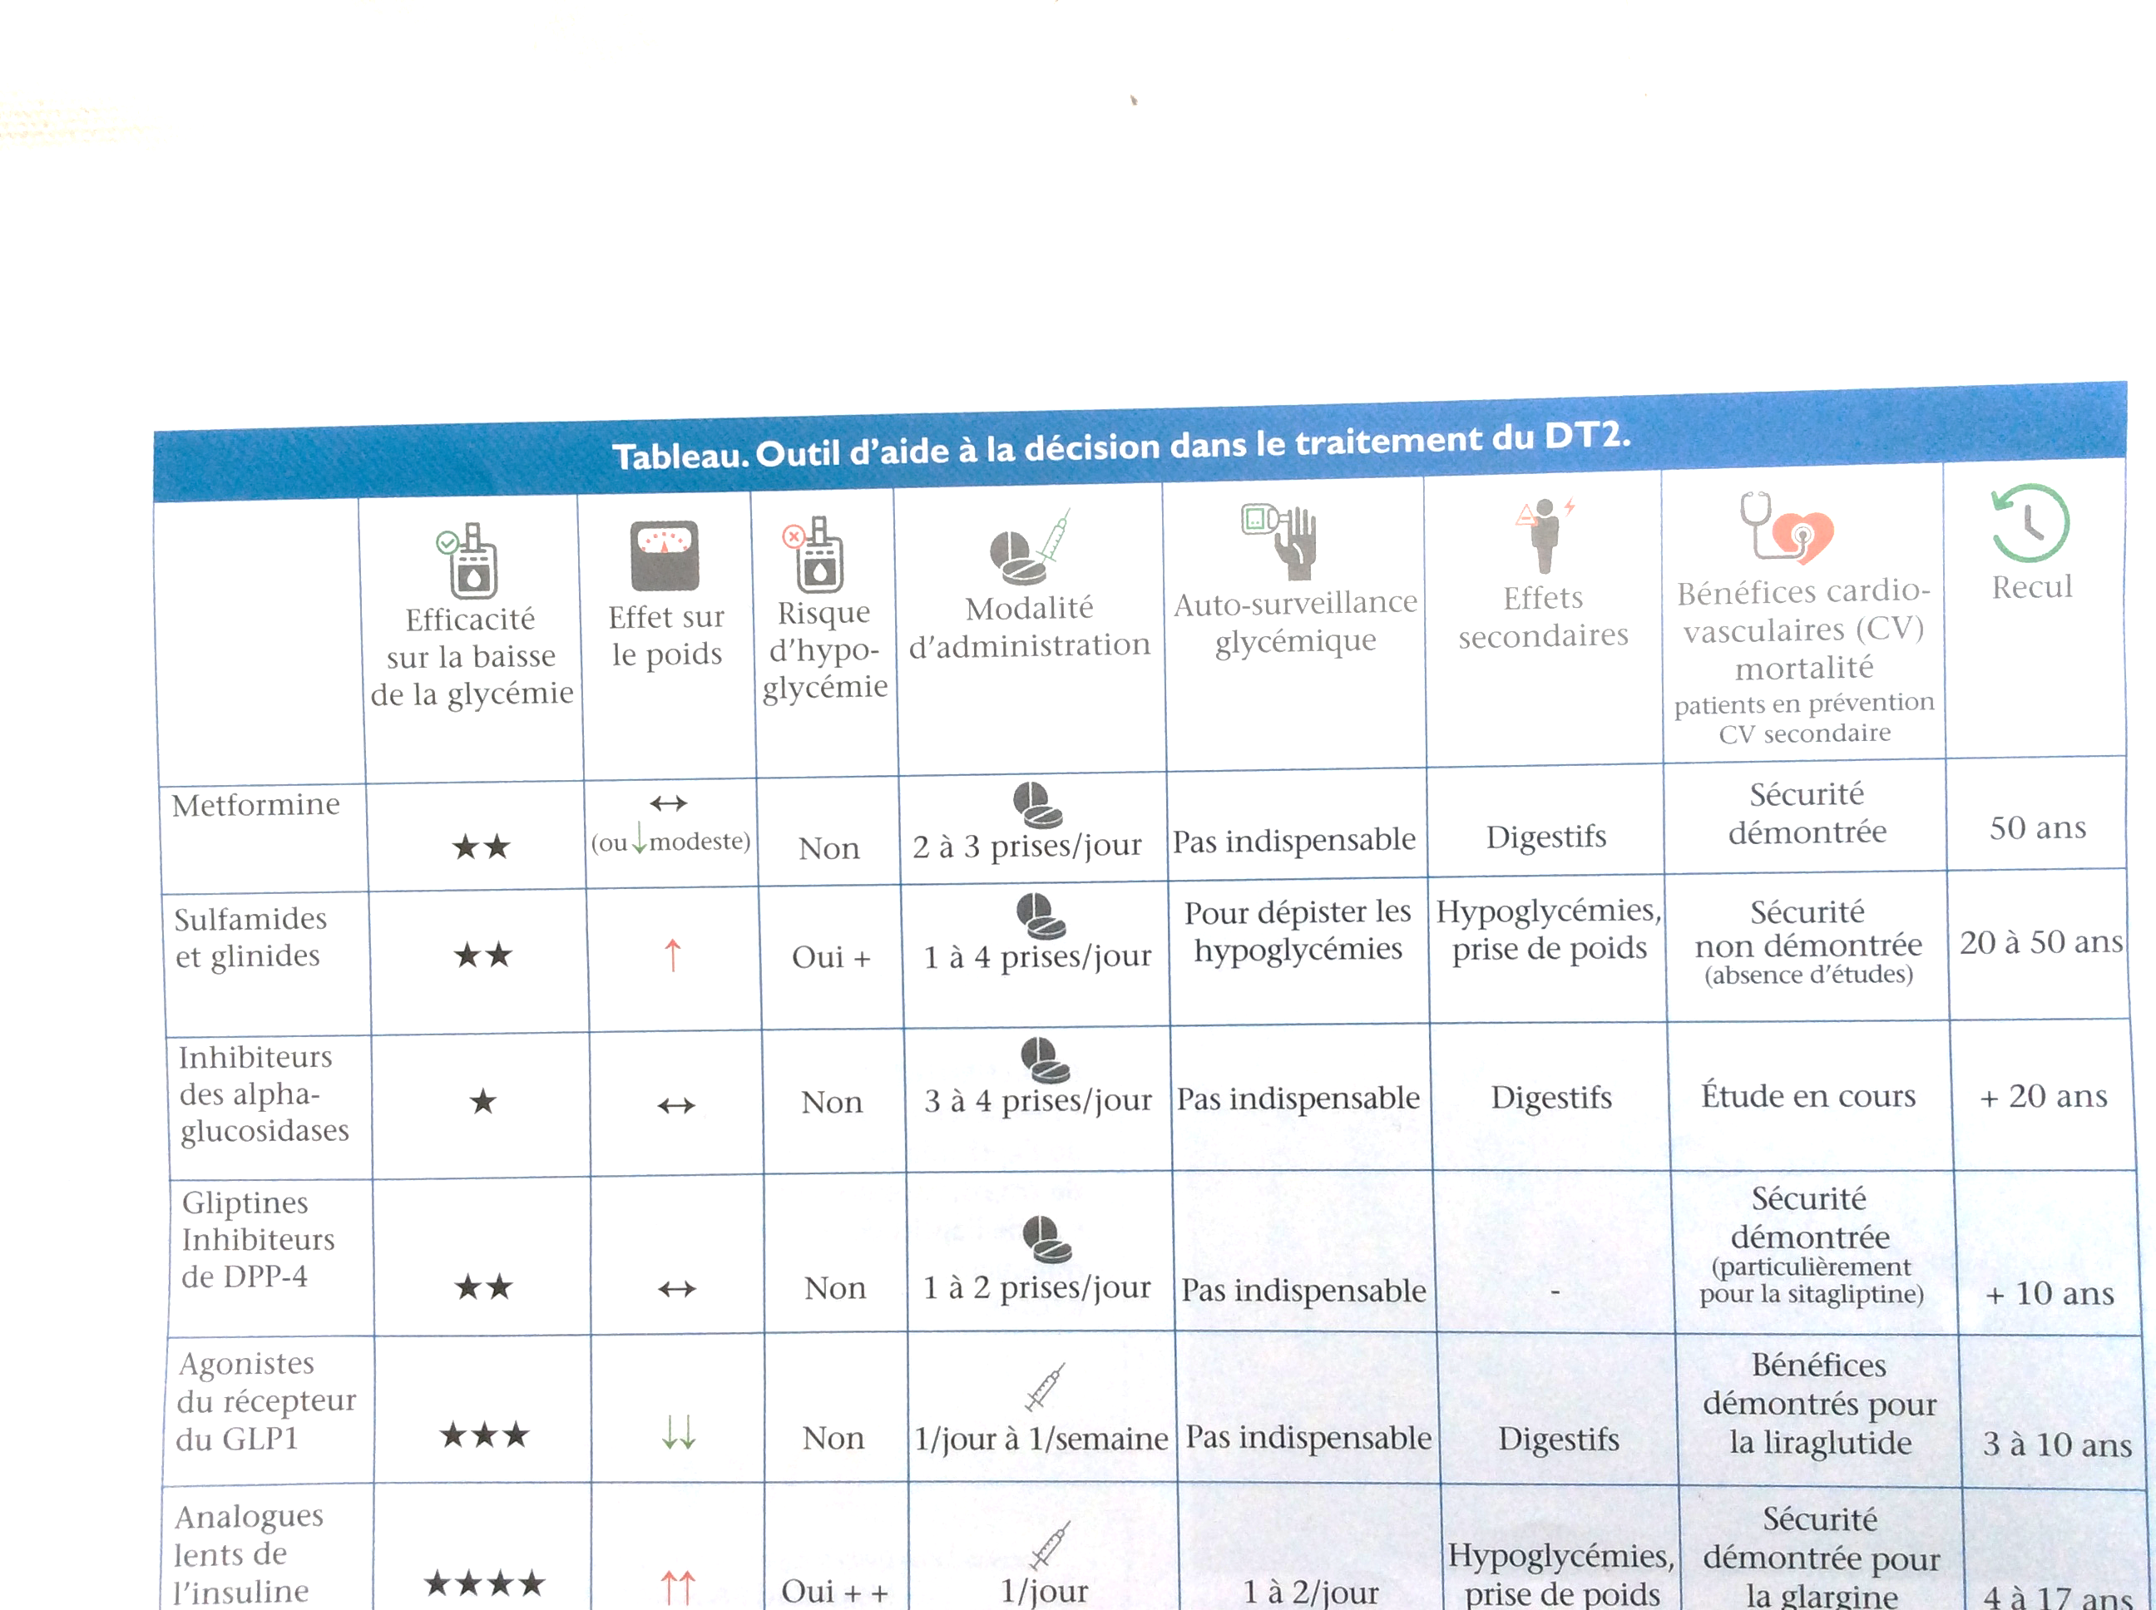

Slide 8
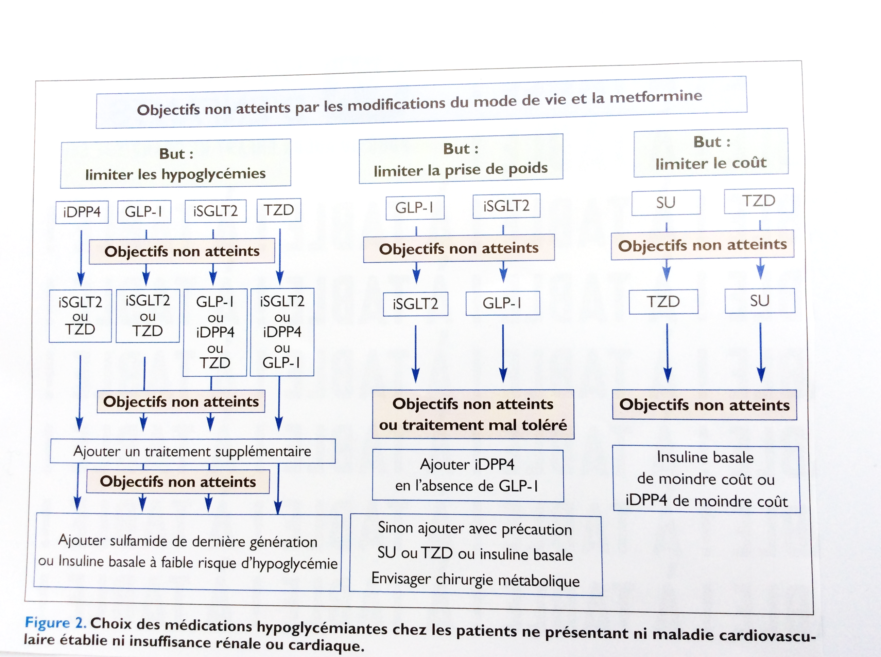

Slide 9
PRESENTATION CLINIQUE 2
Homme de 67 ans
DT2 depuis 2002 . Obésité de grade 2 ( IMC = 38 kg/m²)
Cardiopathie ischémique stentée en 2014
HTA
Au dernier bilan bio : HbA1c à 8,5 %
Parmi ses traitements : Janumet 50/1000 : 2cp/j
QUE PROPOSEZ VOUS ?

Slide 10
Situation de prévention secondaire
DT2 évoluant depuis plusieurs années. Risque CV élevé
Objectif glycémique : 7 %
Connaitre la fonction rénale
Réevalution du quotidien avec le patient
Renforcement du traitement : An GLP1, ISTLG2, Insuline

Slide 11
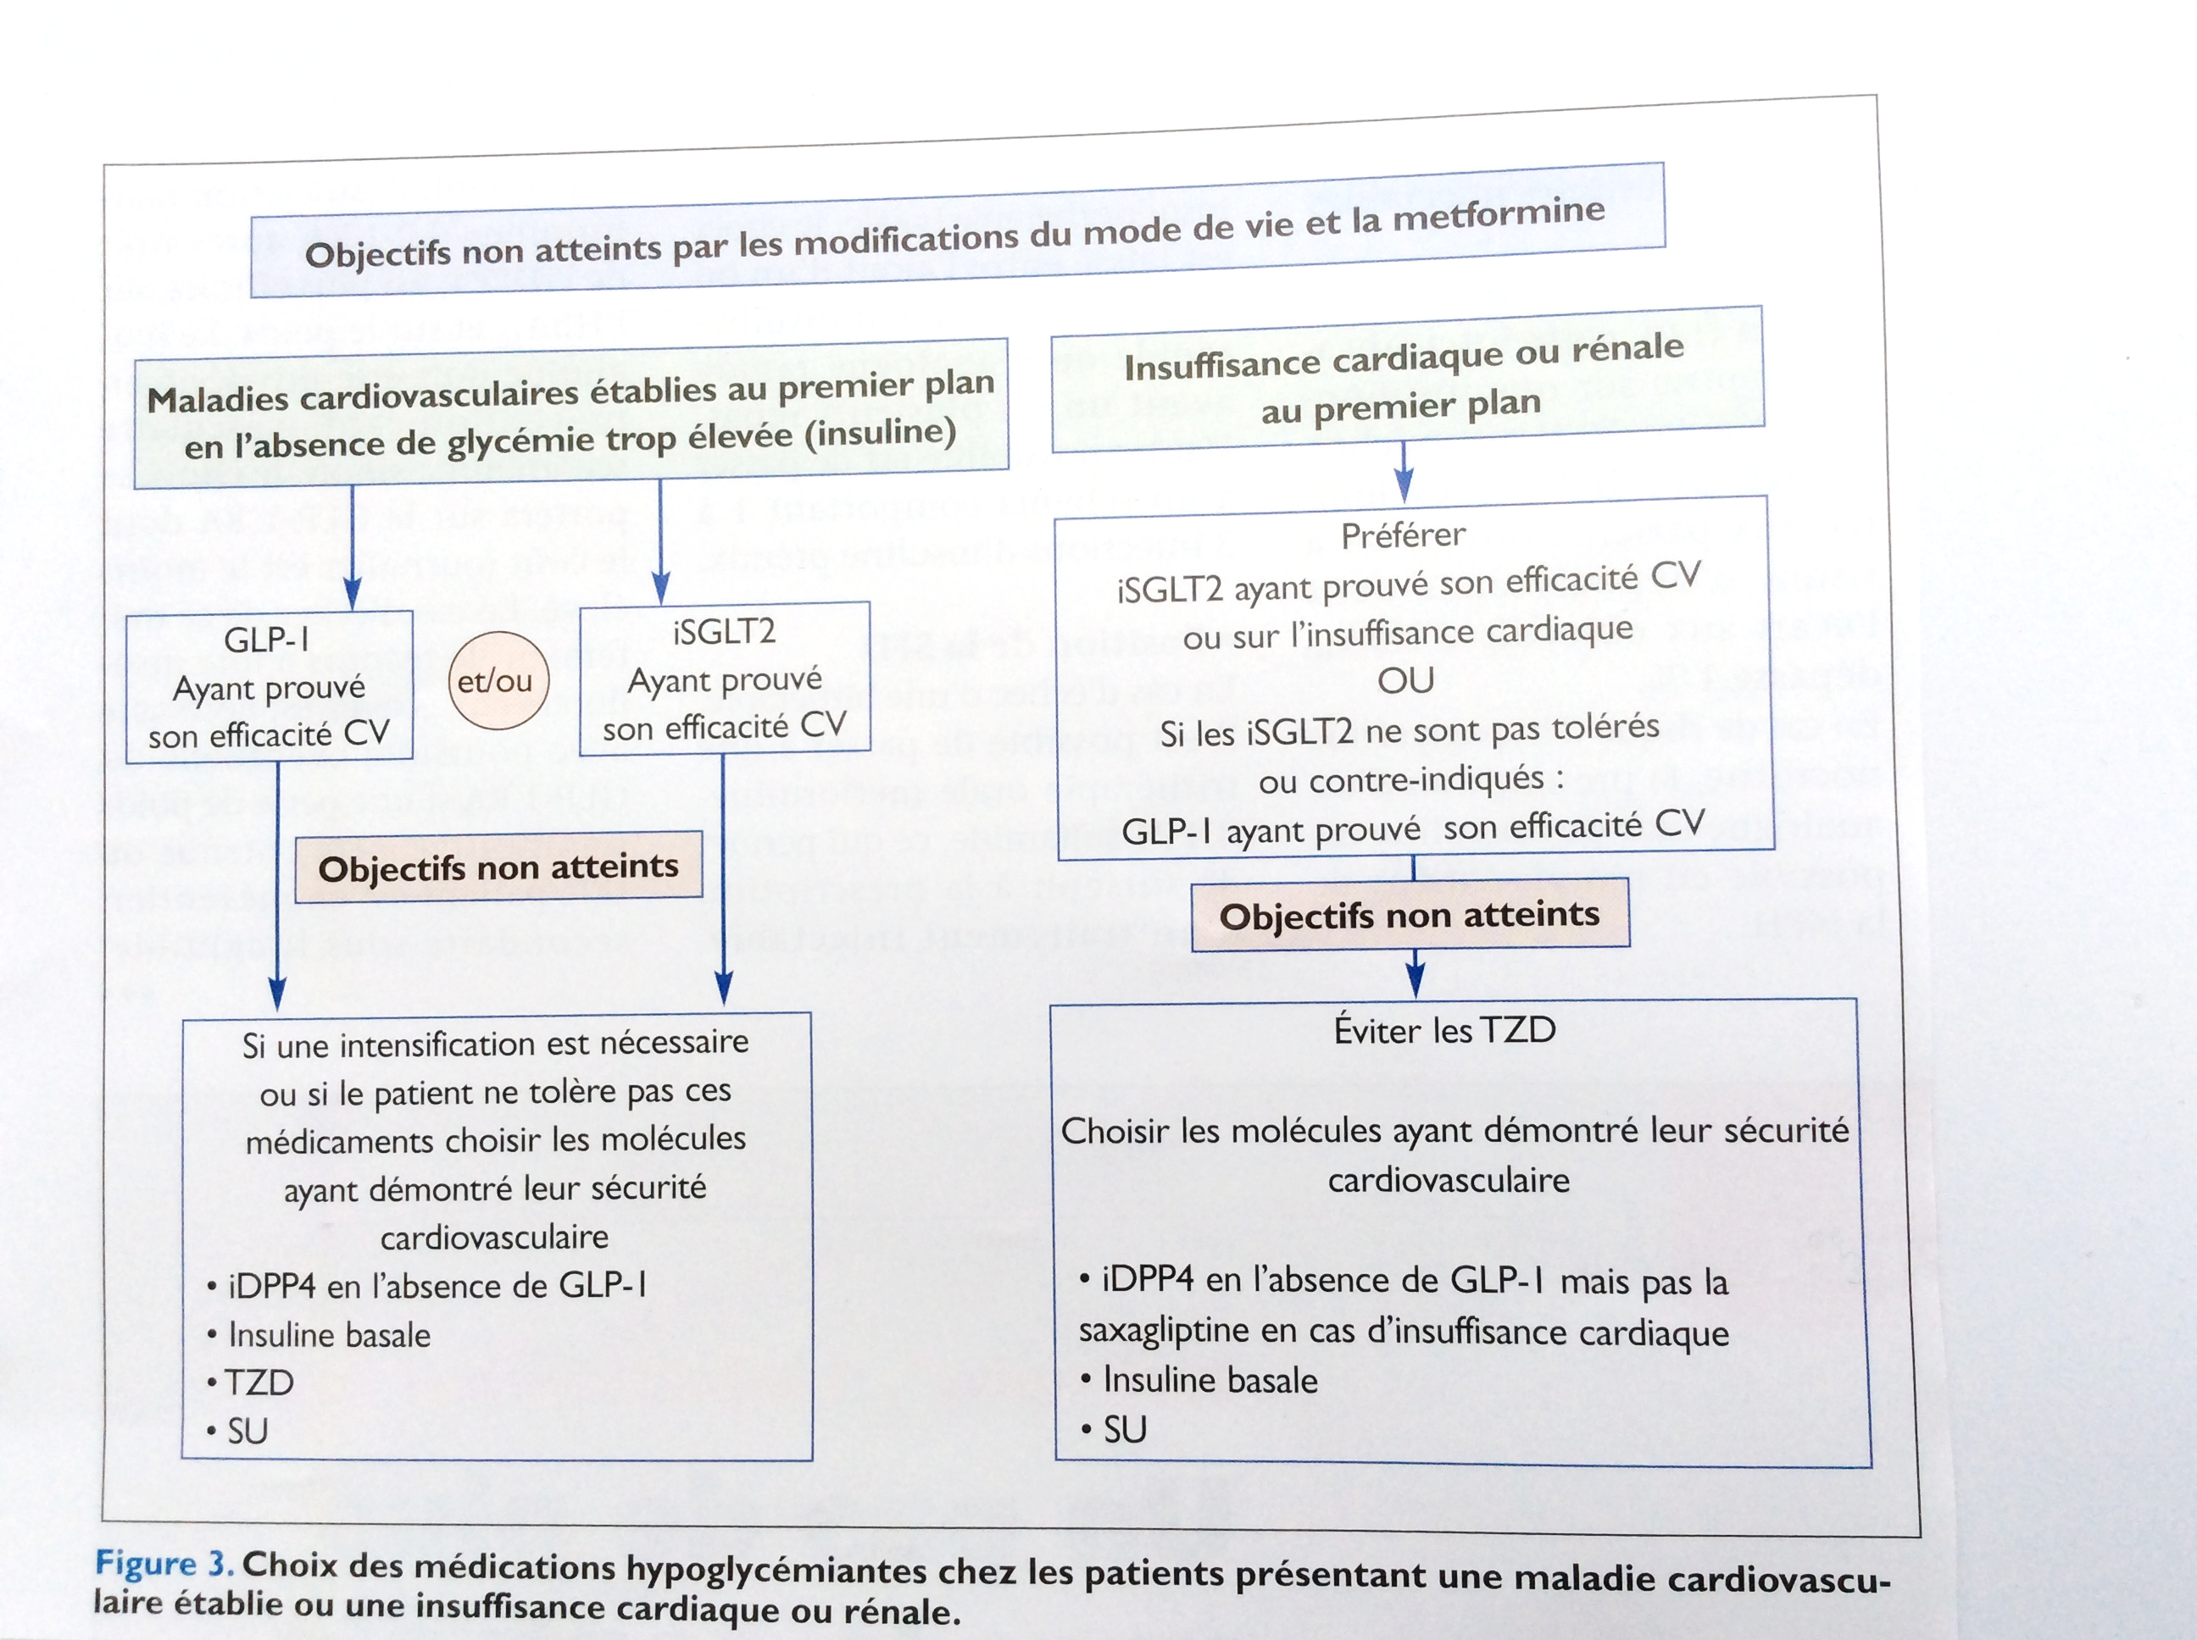

Slide 12
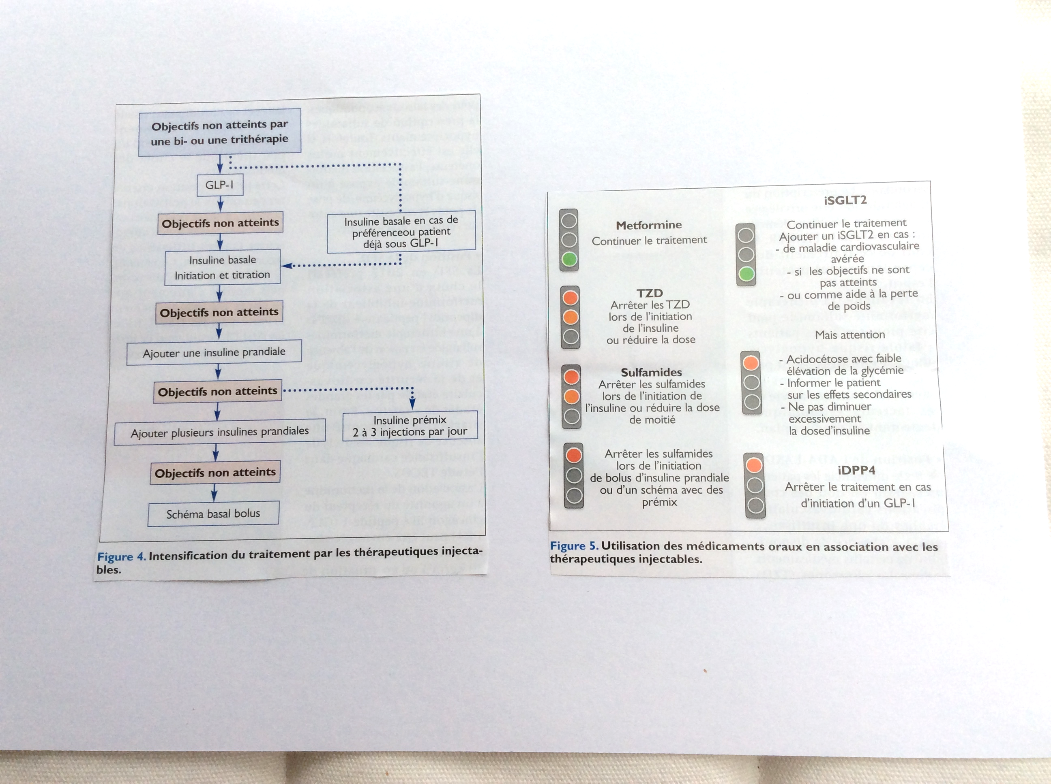

Slide 13
Synthèse par classe thérapeutique les biguanides
Débuter doucement : 500 ou 850 x 1 puis 2
Dose max 3000 mg en Europe mais 2000 mg /j : suffisant
Pas la peine de rajouter 1G si association fixe IDPP4 et B
CI si clairance créat < 30 ml/mn
Si < 45 ml/min : diminution de la dose 500 x 2 ou 3

Slide 14
Synthèse par classe thérapeutique les I DPP4
Rappel : pas hypo, neutre sur poids,
INCRETINE : sitagliptine ( Januvia , Xelevia )
vidagliptine ( Galvus )
saxagliptine ( Onglyza )
linagliptine
alogliptine
Associé à la metformine , à adapter à la fonction rénale

Slide 15
Les Analogues du GLP1
Durée action courte : Byetta x2/j
Durée d’action longue :
  Liraglutide ( Victoza ) 1/j Etude leader : bénéfice CV
  Dalaglutide (Trulicity ) 1/sem
  Exenatide retard : Byduréon : peu utilisé 1/sem
  Semaglutide pas encore en France ( etude SUSTAIN 6)
  Bénéfice sur la réduction de microalbuminurie
  Éviter si atcd pancréatite

Slide 16
Inhibiteur du SGLT2 : glifozines
Empaglifozine : traitement oraux
Canaglifozine
Dapaglifozine
diminution glycémie par augmentation excrétion U du glucose : bloque réapsorption tubulaire du glucose
Très efficace qd fonction rénale normale
Pas d’hypoglycémie,Dim poids, TA, Efficacité MACE, HF
Effets secondaires : Inf U , G, amputations , Cétose

Slide 17
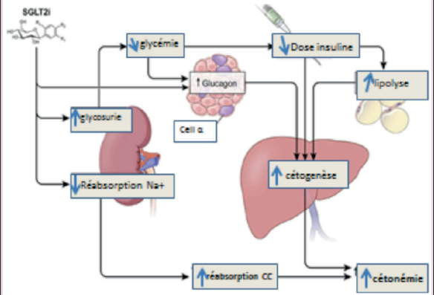
Mode d’action des Inh GLT2
Effets 2aires:
- Cas d’acidocétose normo glycémique
- Infections génitales

Slide 18
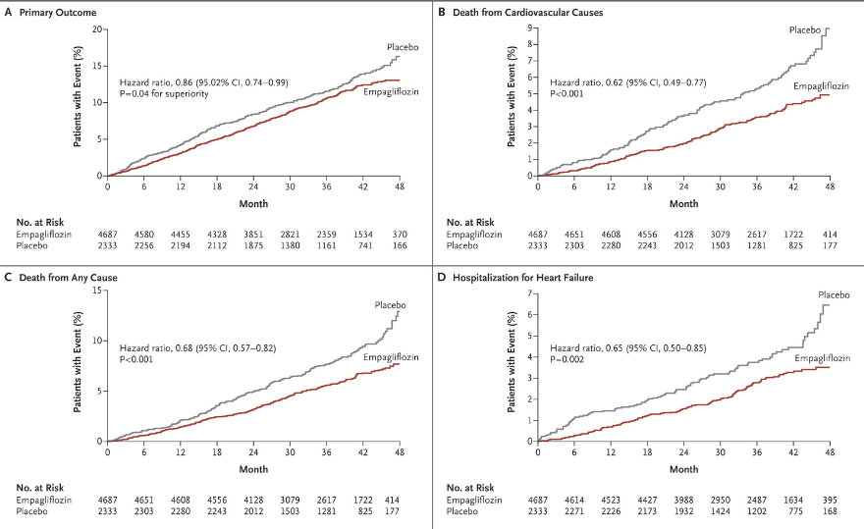

Slide 19
Insulines récentes
Abasaglar : bio similaire de la Glargine U 100
    Pas d’adaptation de posologie quand passage Lantus –ABASAGLAR
Dégludec ,Trésiba U 100 , cartouche
    Profil lent et stable , effet hypo nocturne
    Equivalence CV pour Dégludec/ Glargine U1OO
Analogues lents , U200 U 300
  Toujeo = Glargine U300 : attention lors changement d’insuline
  Trésiba Dégludec U 200 stylo:

Slide 20
XULTOPHY
XULTOPHY solution injectable SC 100 UI/mL + 3,6 mg/mL est la première association fixe d'insuline basale (insuline dégludec) et d'analogue du GLP-1 (liraglutide) avec une administration en 1 injection quotidienne
Stylo prérempli multidose jetable pouvant délivrer de 1 à 50 doses
Une dose unitaire contient 1 unité d'insuline dégludec et 0,036 mg de liraglutide. ( 16 UI = 0,6 mg de liraglutide )
La prescription initiale de XULTOPHY est réservée aux spécialistes en endocrinologie, diabète et maladies métaboliques, ou en médecine interne.

Slide 21
XULTOPHY suite
Initialement : quand patient recevait séparément une Ins lente et un analogue GLP1
c’est possible de prescrire l’association d’emblée ( patient ayant déjà soit une Ins lente soit un An GLP1
L’insuline Dégludec maintenant disponible : TRESIBA
Les règles de prescription devraient s ’élargir prochainement

Slide 22
Surveillance glycémique
DT2 sans insuline : 200 bandelettes /an
DT1 ou DT2 insulino-traités : pas de limite
  Pas forcement nécessaire en monothérapie
  anxiogène
  Discuter du bénéfice avec le patient
  Qd HbA1c augmente pour sensibiliser le patient
  Utilité du carnet ??
  Les lecteurs ont tous des mémoires

Slide 23
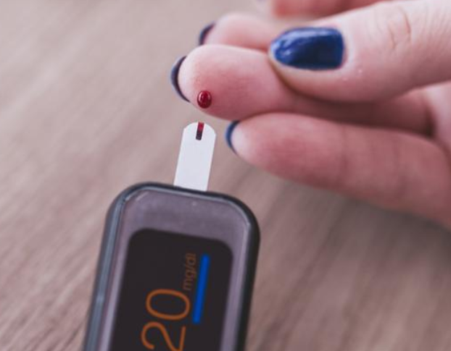
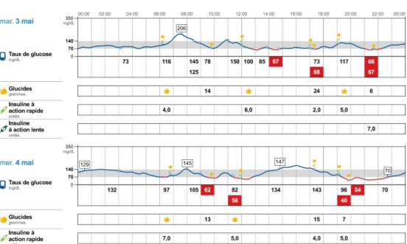
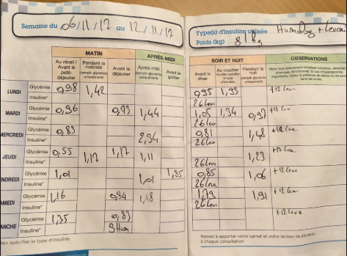
L’autosurveillance glycémique ASG
de l’ASG 1.0 à l’ASG 2.0
L’autosurveillance glycémique classique
Une nouvelle ère de l’autosurveillance glycémique : la surveillance continue du glucose

Slide 24
LA MESURE CONTINUE DU GLUCOSE
2 dispositifs remboursés en France : Juin 2017
Le Free Style Libre
Le Dexcom G4
  indiqué chez les patients atteins d’un diabète de types 1 ou 2 (adultes et enfants âgés de plus de 4 ans) traités par insulinothérapie (administration par pompe à insuline, ou ≥ 3 injections par jour)
  Prérequis: réaliser ≥ 3 glycémies capillaires /j
Depuis Mars 2018
1 dispositif couplé à la pompe à insuline Medtronic 640G avec fonction arrêt des débits d’insuline avant hypoglycémie
si HbA1c >=8% et/ou hypoglycémies sévères
IPRO 2 : holter glycémique non rembourse ( Medtronic )

Slide 25
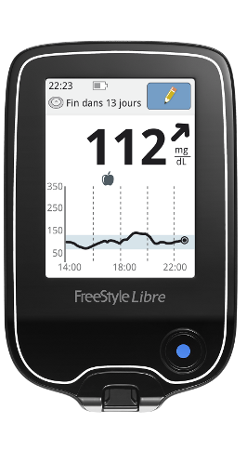
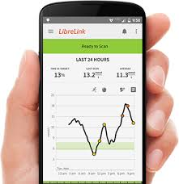
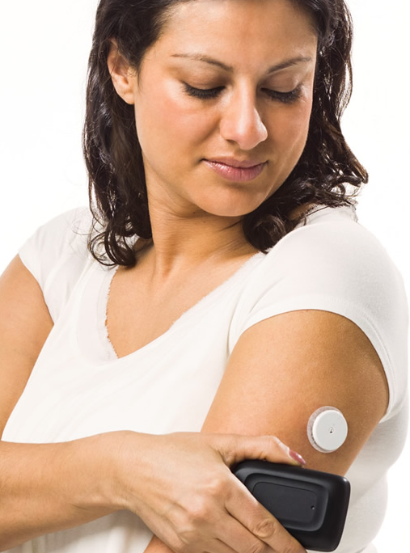
L’autosurveillance glycémique 2.0

Slide 26
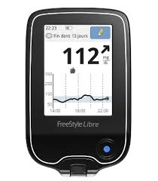
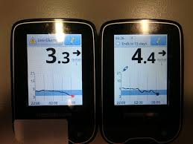
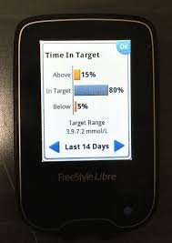
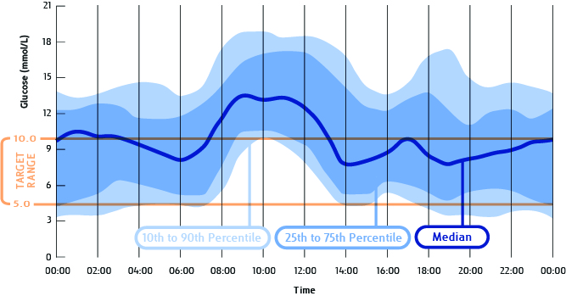

Slide 27
Evolutions majeures pour le patient et le soignant (2)
Une évaluation statistique reflétant l’équilibre glycémique, sa variabilité et les événements inaperçus:
    Distribution autour de la médiane glycémique 25-75ème percentile
  HbA1c estimée: eHbA1c
  Le profil glycémique ambulatoire: AGP
    Profil glycémique sur une journée type
    Périodes avec une fréquence élevée en hypoglycémie
  % de temps passé
    Au dessus de 180 mg/dl
    Dans la fourchette 70-180 mg/dl = TIR Time In Range (soit temps dans la cible >= 60-70% )
    En dessous de 70 mg/dl (cible < 5-10%)

Slide 28
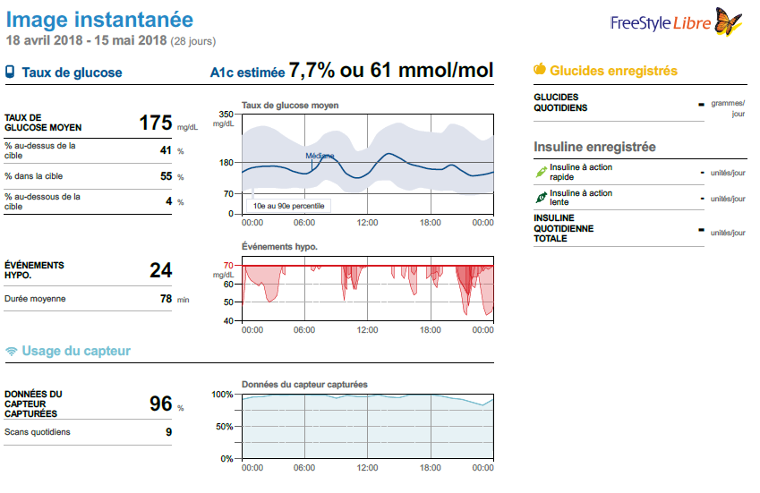

Slide 29
Avantages
DT1
amélioration significative de l’HbA1c et diminution des hypoglycémies
DT2 : amélioration modeste de l’HbA1c
Amélioration de la qualité de vie
Lecteur de glycémie et de cétonémie

Slide 30
Points à prendre en compte
Mesure du glucose interstitiel
  Décalage avec Glyc capillaire surtout au moment de variabilité glycémie bien regarder les FLECHES DE TENDANCES
Moins bonne fiabilité juste après la pose ou les repas
Importance du nombre de scan ( 10/j)
    Perte de données
Inconvénients :
  décollement du capteur
  Allergie

Slide 31
Règles de prescription
Prescription initiale associée à une éducation à l’utilisation du système ( pose, scan, interprétation des flèches de tendance …)
Consultation d’évaluation 3 mois plus tard pour apprécier l’utilisation du système par le patient et sa poursuite ou non
1ère prescription et 1er renouvellement par un Diabétologue ou un pédiatre diabétologue ensuite possible par le médecin généraliste

Slide 32
CONCLUSION
Choix thérapeutique s’est élargie
Apport nouvelles technologies …et c’est pas fini !
Patient est au cœur de la prise en charge : ETP
    Choix concerté et éclairé

